Slide 1
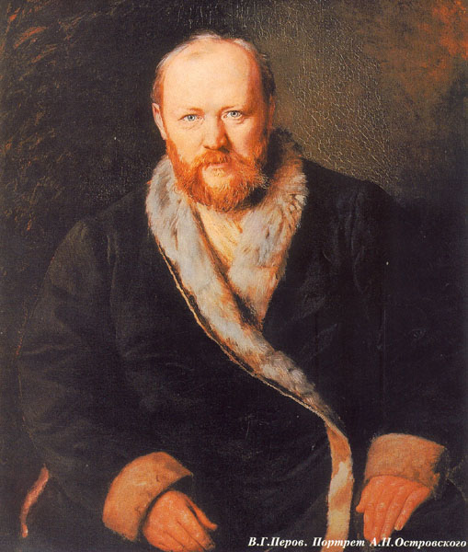
Тест по произведению А.Н. Островского «Гроза» Карпова Ольга Николаевна, учитель русского языка и литературы МБОУ «СОШ № 9 имени М. И. Баркова» г. Братска, I квалификационная категория

Slide 2
I. Действие пьесы разворачивается в:
а) Москве;
б) волжском городе;
г) городе на берегу Оки

Slide 3
II. Действие пьесы открывается русской народной песней:
а) «Из-за острова на стрежень…»;
б) «Среди долины ровныя…»;
в) «Лучинушка»

Slide 4
III. Кому принадлежат следующие реплики: 1. «Восторг!... Пригляделись вы, либо не понимаете, какая красота в природе разлита» 2. «Бла-алепие, милая, бла-алепие! Красота дивная!» 3. «Я жила, ни об чем не тужила, точно птичка на воле…»
а) Кудряш;
б) Кулигин;
в) Феклуша;
г) Катерина;
д) Кабаниха

Slide 5
IV. «Механик, самоучка-механик» – это:
а) Кудряш;
б) Борис;
в) Кулигин

Slide 6
V. Кому принадлежат высказывания о Диком: 1. «Пронзительный мужик» 2. «Ни за что человека оборвет» 3. «Как с цепи сорвался» 4. «Унять-то его некому, вот он и воюет»
а) Кудряш;
б) Шапкин;
в) Кулигин

Slide 7
VI. Мать Бориса была:
а) дворянкой;
б) купеческой дочкой;
в) мещанкой

Slide 8
VII. Борис приехал в Калинов, чтобы:
а) повидаться с дядей;
б) помочь дяде в его деле;
в) получить свою часть наследства

Slide 9
VIII. Согласно завещания бабушки, Борис получает наследство, если:
а) будет почтителен к дяде;
б) получит хорошее образование;
в) покажет себя способным купцом

Slide 10
IX. «Все на меня как-то дико смотрят, точно я здесь лишний, точно мешаю им. Обычаев я здешних не знаю…». Эти слова принадлежат:
а) Борису;
б) Шапкину;
в) Кулигину

Slide 11
X. Каких поэтов особо почитает Кулигин:
а) Пушкина и Лермонтова;
б) Рылеева и Радищева;
в) Ломоносова и Державина

Slide 12
XI. В I действии Катерина в разговоре с Варварой рассказывает о:
а) своей любви к Борису;
б) своей жизни в доме матери;
в) своей тяжелой жизни в доме Кабановой

Slide 13
XII. Кому принадлежат слова, сказанные в ответ на страшные пророчества барыни (в I-м действии): 1. «Вздор все. Очень нужно слушать, что она городит» 2. «Ах, как она меня испугала»
а) Варваре;
б) Катерине

Slide 14
XIII. Кому рассказывает Феклуша о странах, в которых правят «салтаны Махнут турецкий и Махнут персидский» и живут люди с песьими головами:
а) Глаше;
б) Варваре;
в) Кабанихе

Slide 15
XIV. Какой грех видит за собой Феклуша:
а) сплетни и наветы;
б) чревоугодие;
в) праздность

Slide 16
XV. Кто из героинь рассказывает следующую историю: «Такая уж я зародилась, горячая! Я еще лет шести была, не больше, так что сделала! Обидели меня чем-то дома,…»
а) Варвара;
б) Катерина;
в) Глаша

Slide 17
XVI. Феклуше в поездах железных дорог видится:
а) огненный змей;
б) красный конь

Slide 18
XVII. С точки зрения Феклуши, женщины в Москве все худые потому, что:
а) следят за своей фигурой и мало едят;
б) много ходят пешком;
в) одержимы нечистой силой

Slide 19
XVIII. С какой целью Дикой приходит к Кабанихе:
а) поговорить о жизни;
б) обсудить дела в городе;
в) послушать Феклушу

Slide 20
XIX. Где происходит свидание Катерины и Бориса:
а) в саду;
б) в овраге;
в) на высоком берегу Волги

Slide 21
XX. Какие герои представлены в последней сцене драмы:
а) Кулигин;
б) Кабанов;
в) Борис;
г) Кабаниха;
д) Варвара;
е) Дикой

Slide 22
XXI. Кому принадлежат слова: «Вот вам ваша Катерина. Делайте с ней, что хотите! Тело ее здесь, возьмите его; а душа теперь не ваша: она теперь перед судией, который милосерднее вас!»:
а) Тихону;
б) Борису;
в) Кулигину

Slide 23
I. Действие пьесы разворачивается в:
б) волжском городе

Slide 24
II. Действие пьесы открывается русской народной песней:
б) «Среди долины ровныя…»

Slide 25
III.. Кому принадлежат следующие реплики: 1. «Восторг!... Пригляделись вы, либо не понимаете, какая красота в природе разлита» 2. «Бла-алепие, милая, бла-алепие! Красота дивная!» 3. «Я жила, ни об чем не тужила, точно птичка на воле…»
б) Кулигин;
в) Феклуша;
г) Катерина;

Slide 26
IV. «Механик, самоучка-механик» – это:
в) Кулигин

Slide 27
V. Кому принадлежат высказывания о Диком: 1. «Пронзительный мужик» 2. «Ни за что человека оборвет» 3. «Как с цепи сорвался» 4. «Унять-то его некому, вот он и воюет»
1. а) Кудряш;
2. б) Шапкин;
3. а) Кудряш;
4. б) Шапкин

Slide 28
VI. Мать Бориса была:
а) дворянкой

Slide 29
VII. Борис приехал в Калинов, чтобы:
в) получить свою часть наследства

Slide 30
VIII. Согласно завещания бабушки, Борис получает наследство, если:
а) будет почтителен к дяде

Slide 31
IX. «Все на меня как-то дико смотрят, точно я здесь лишний, точно мешаю им. Обычаев я здешних не знаю…». Эти слова принадлежат:
а) Борису

Slide 32
X. Каких поэтов особо почитает Кулигин:
в) Ломоносова и Державина

Slide 33
XI. В I действии Катерина в разговоре с Варварой рассказывает о:
б) своей жизни в доме матери

Slide 34
XII. Кому принадлежат слова, сказанные в ответ на страшные пророчества барыни (в I-м действии): 1. «Вздор все. Очень нужно слушать, что она городит» 2. «Ах, как она меня испугала»
1. а) Варваре;
2. б) Катерине

Slide 35
XIII. Кому рассказывает Феклуша о странах, в которых правят «салтаны Махнут турецкий и Махнут персидский» и живут люди с песьими головами:
а) Глаше

Slide 36
XIV. Какой грех видит за собой Феклуша:
б) чревоугодие

Slide 37
XV. Кто из героинь рассказывает следующую историю: «Такая уж я зародилась, горячая! Я еще лет шести была, не больше, так что сделала! Обидели меня чем-то дома,…»
б) Катерина

Slide 38
XVI. Феклуше в поездах железных дорог видится:
а) огненный змей

Slide 39
XVII. С точки зрения Феклуши, женщины в Москве все худые потому, что:
в) одержимы нечистой силой

Slide 40
XVIII. С какой целью Дикой приходит к Кабанихе:
а) поговорить о жизни

Slide 41
XIX. Где происходит свидание Катерины и Бориса:
б) в овраге

Slide 42
XX. Какие герои представлены в последней сцене драмы:
а) Кулигин;
б) Кабанов;
г) Кабаниха

Slide 43
XXI. Кому принадлежат слова: «Вот вам ваша Катерина. Делайте с ней, что хотите! Тело ее здесь, возьмите его; а душа теперь не ваша: она теперь перед судией, который милосерднее вас!»:
в) Кулигину

